Slide 1

АНАЛИЗ ПОВЕДЕНИЯ СИСТЕМЫ С ИСПОЛЬЗОВАНИЕМ КОНТЕКСТНЫХ ДИАГРАММ (DFD)
Работу выполнили:
1) Залетов Артём Дмитриевич(К3139)
2) Цыпандин Алексей Петрович(К3139)
3) Гусев Никита Сергеевич (К3139)
4) Толкачев Даниил Алексеевич(К3139)
Преподаватель:
Говорова Марина
Михайловна

Slide 2
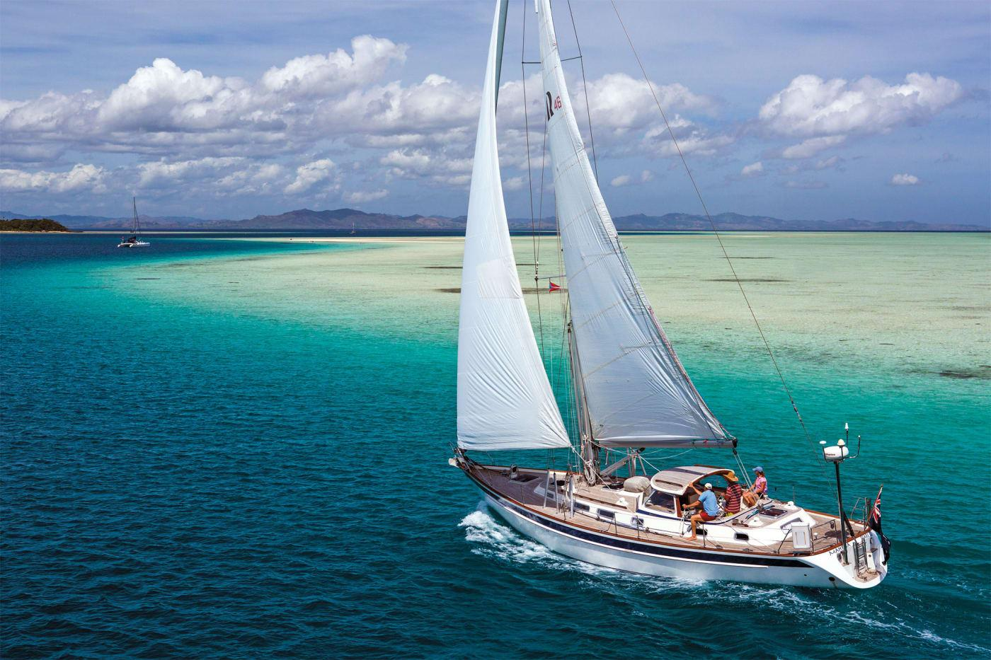
Предметная область
Бюро проката яхт Сан-Хуана - посредническая фирма занимающаяся прокатом парусных яхт от имени владельцев, предоставляя услуги посредника между клиентом и владельцем.

Slide 3
Цели и задачи
Цель:
Реализовать функциональную модель АИС для бюро аренды яхт Сан-Хуана используя DFD-диаграммы
Задачи
Определить назначение ИС.
Выделить основной процесс и внешние сущности по отношению к нему.
Выделить потоки для внешних сущностей по отношению к основному событию (функции/процесс /работе).
Составить контекстную диаграмму нулевого уровня.
Проанализировать события (функции/работы/процессы), определить связи по потокам данных между сущностями, событиями, накопителями данных.
Составить детализированную контекстную диаграмму.
Средства реализации:
Для диаграмм мы используем ERwin Process modeler.
Для создания презентации - PowerPoint
Для коммуникаций мы используем: - Discord, VK.

Slide 4
Назначение АИС
Автоматизированная информационная система (АИС) для бюро
проката яхт предназначена для оптимизации процесса
управления прокатом яхт. Она позволяет автоматизировать учет и сбор информации о
таких вещах как:
Яхты: данные о яхтах, включая марку, модель, год выпуска, длину, ширину, тип корпуса, водоизмещение, максимальную скорость, количество кают и т.д.
Клиенты: данные о клиентах клуба, включая ФИО, адрес, телефон, электронную почту, номер паспорта, дату рождения и другие персональные данные.
Финансы: данные о финансовых операциях клуба, включая доходы и расходы, данные об арендах, оплаты клиентов и другие операции.
Оборудование: данные об оборудовании, используемом клубом, включая якоря, мачты, паруса, жилеты спасательные и т.д.
Арендодатели: данные об арендодателях, включая ФИО, адрес, телефон, электронную почту, номер паспорта и другие персональные данные.
Аренды: данные о аренде яхт, включая даты аренды, стоимость, тип аренды (чартер, аренда с капитаном или без), дополнительные услуги (например, прокат оборудования для дайвинга или рыбалки), данные о клиенте и яхте.

Slide 5

Выполнение работы

Slide 6
Основной процесс и внешние сущности
Основной процесс
Внешние сущности
Ремонтные доки
Диспетчер
Аренда яхт
Менеджер
закупок
Диспетчер
Поставщик
Клиент
Владельцы яхт
Менеджер по подготовке

Slide 7
Диаграмма нулевого уровня

Slide 8
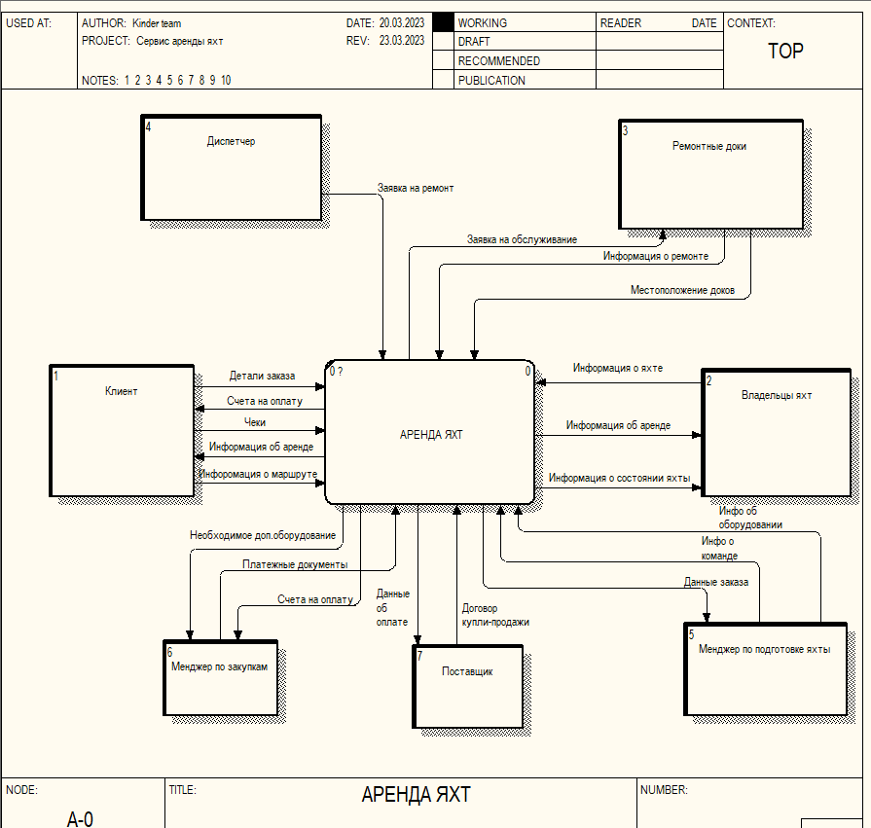

Slide 9
Внутренние процессы и накопители данных
Внутренние процессы
Накопители данных
Управление договорами
Учет инвентаря
Диспетчер
Подбор персонала
Диспетчер
Контроль оплаты
Комплект.
яхты
Менеджер
закупок
Диспетчер
Поставщик
Клиент
Аренда
(путешествие)
Закупка товаров
Владельцы яхт
Менеджер по подготовке

Slide 10
Детализированная контекстная диаграмма

Slide 11
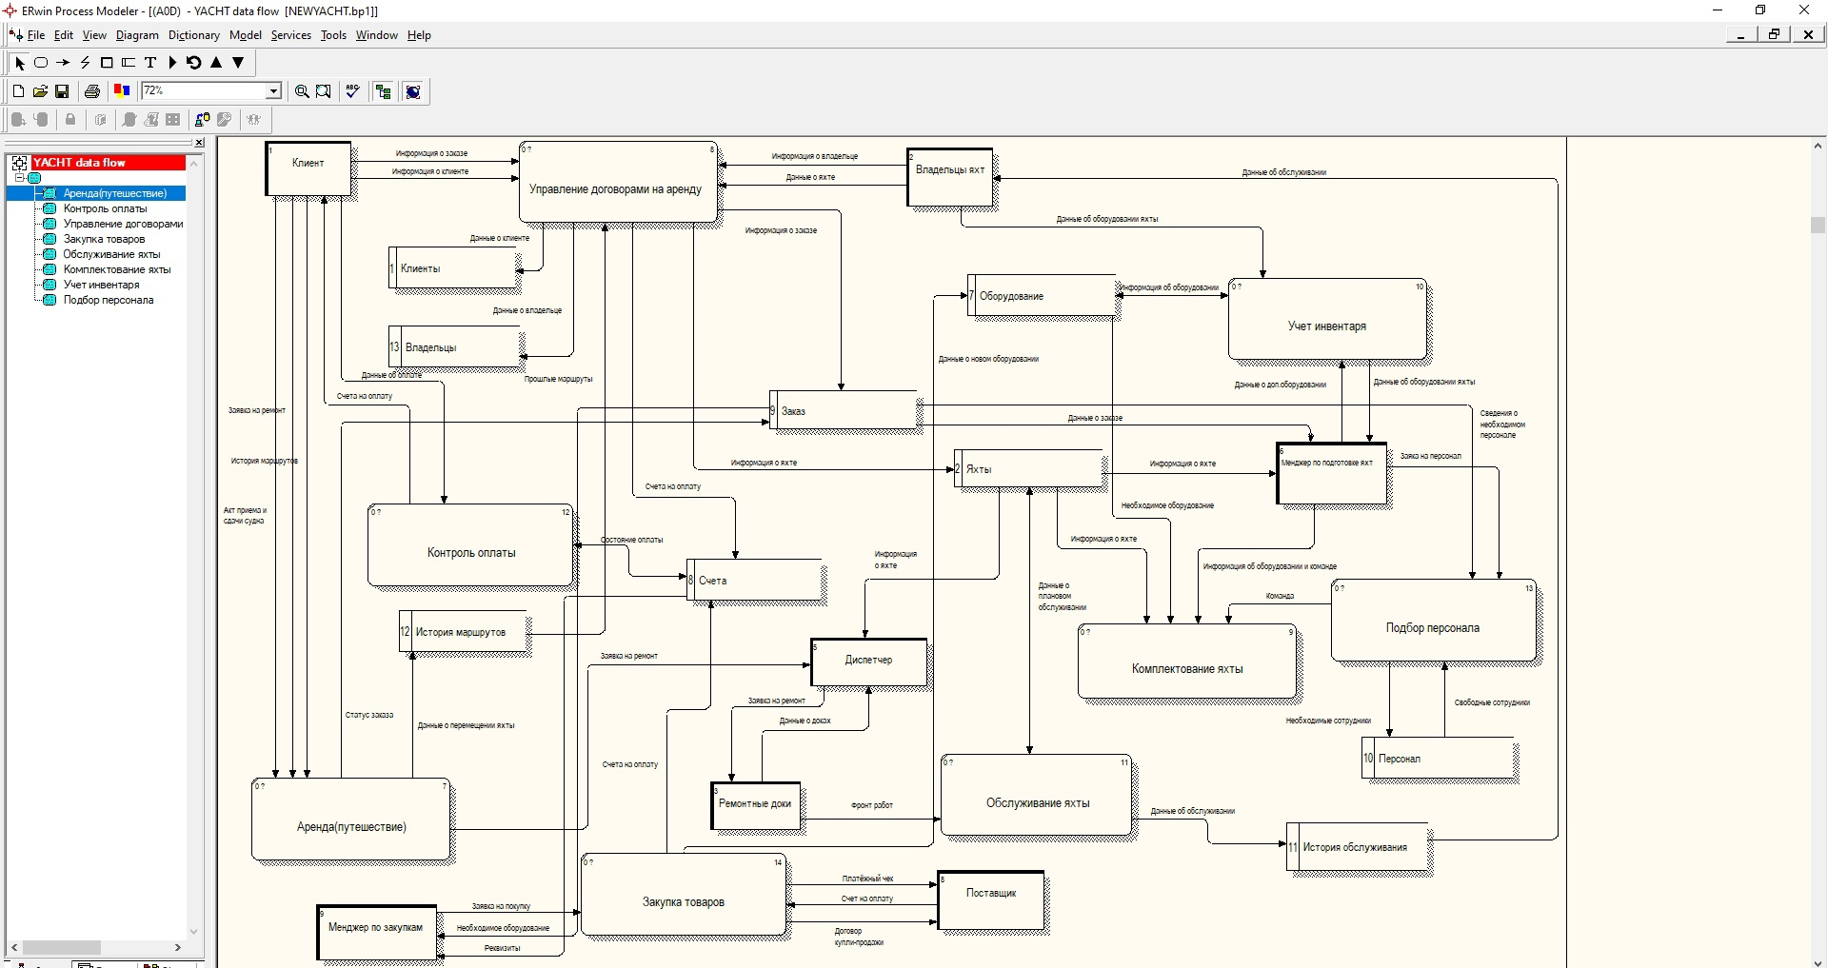

Slide 12
Выводы
Мы изучили предметную область бюро аренды яхт Сан-Муана.
Выделили основной процесс, внешние сущности и сделали диаграмму нулевого уровня.
Определили связи по потокам данных между сущностями, событиями, накопителями данных и сделали детализированную контекстную диаграмму.
Создали конечную функциональную модель АИС.

Slide 13
Список использованных источников
Д. Крёнке Теория и практика построения баз данных. - 8-ое изд. - Москва: Питер, 2003. - 401 с.
Парфёнов И.А Правила построения диаграмм потоков данных — DFD / Парфёнов И.А [Электронный ресурс] // Блог о бизнес-процессах, BPMN и других нотациях автоматизации бизнес процессов. : [сайт]. — URL: https://bpmn.pro/process/dfd (дата обращения: 20.03.2023).

Slide 14
Спасибо за внимание!

